Slide 1
NOTA FISCAL DE PRODUTOR ELETRÔNICA - NFP-e
ORIENTAÇÕES
COMO TORNAR-SE USUÁRIO DO RECEITA-PR
OBRIGATORIEDADE DE EMISSÃO DE NFP-e
A PARTIR DE 01/01/2018

Slide 2
OBRIGATORIEDADE DE EMISSÃO DE NFP-e
A PARTIR DE 01/01/2018
A Receita Estadual do Paraná informa que a partir de 01/01/2018 todas as operações interestaduais de produtor rural devem ser realizadas com a Nota Fiscal de Produtor Eletrônica – NFP-e, sendo vedada a utilização da Nota Fiscal de Produtor Rural em papel (modelo 4). Os produtores rurais, obrigatoriamente, precisam fazer o cadastro de usuário no portal Receita/PR para emissão da NFP-e.

Slide 3
RECEITA-PR
A emissão da NFP-e deverá ser feita pela internet no portal Receita/PR.
CONCEITO: O Receita/PR é o portal de serviços da Receita Estadual criado em setembro/2010.
O acesso se dá em ambiente seguro e mediante utilização de chave e senha.

Slide 4
Nota Fiscal de Produtor eletrônica - NFP-e
COMO TORNAR-SE USUÁRIO DO
RECEITA-PR PARA EMITIR A
NOTA FISCAL DE PRODUTOR ELETRÔNICA - NFP-e

Slide 5
TORNE-SE USUÁRIO DO RECEITA-PR
O cadastro de acesso ao portal Receita/PR, para emissão da NFP-e, é feito na página da Fazenda
(www.fazenda.pr.gov.br).

Slide 6
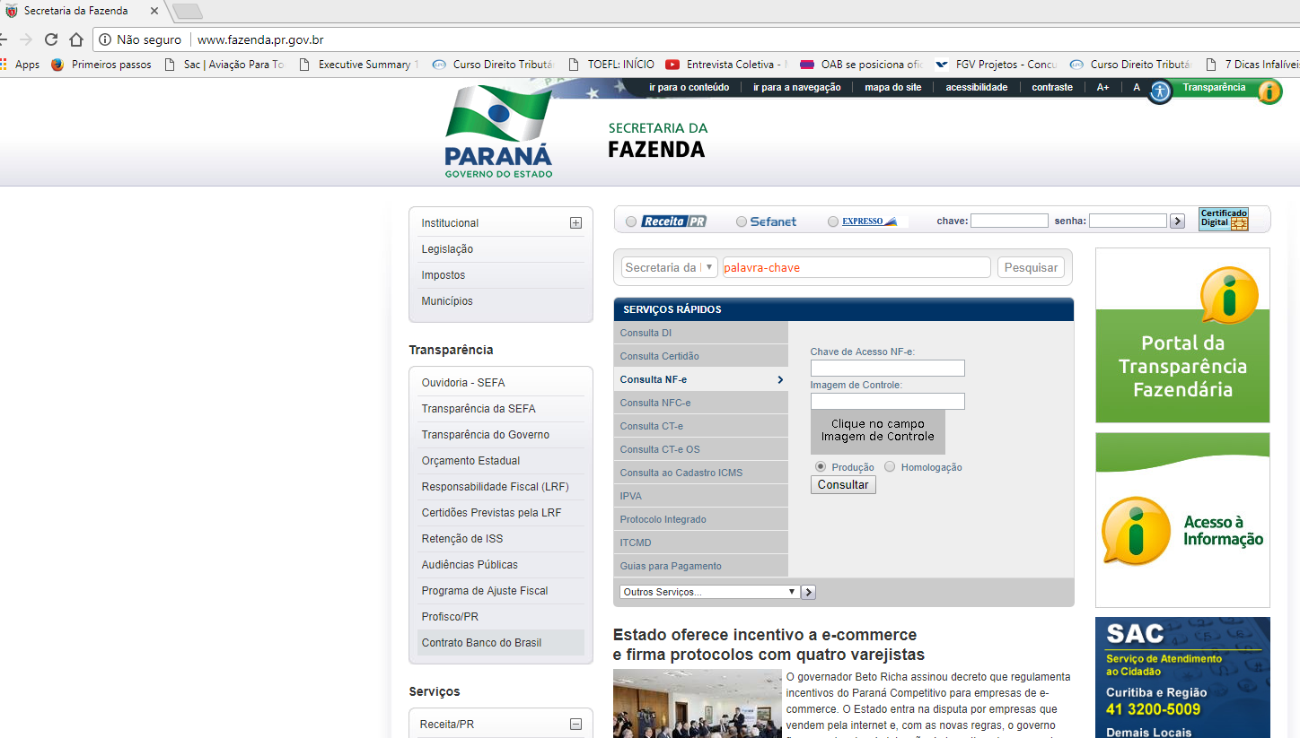

Slide 7
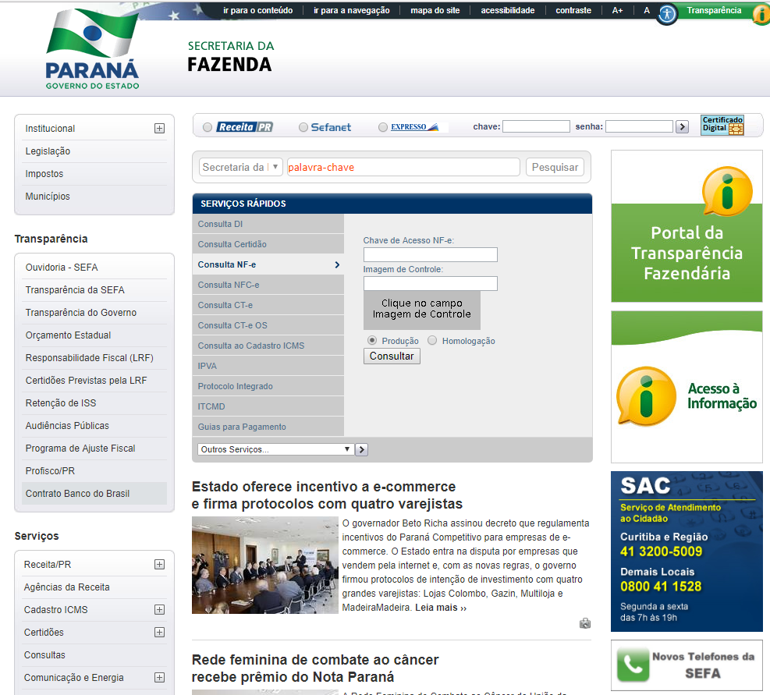

Slide 8
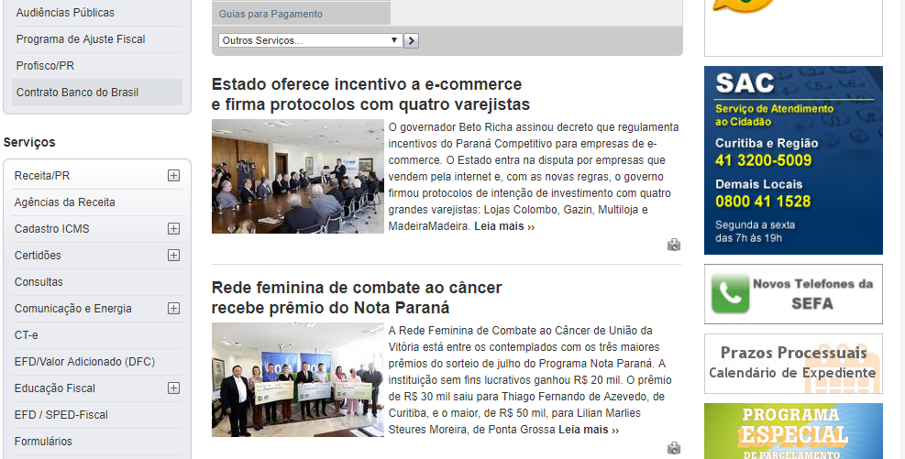

Slide 10
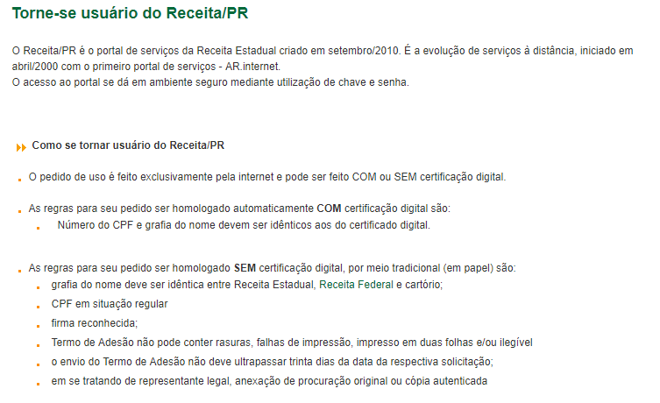

Slide 11
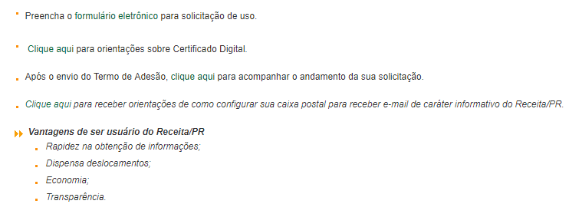

Slide 12
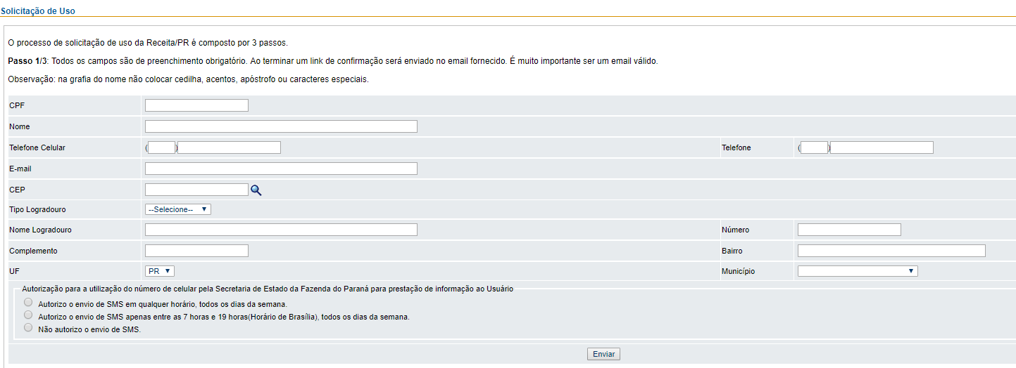
Preencha o formulário eletrônico para solicitação de uso.
É obrigatório o produtor rural ter uma conta de email para receber o link para confirmação de acesso e senha.

Slide 13
APÓS O PREENCHIMENTO DO FORMULÁRIO ELETRÔNICO(TERMO DE ADESÃO) NO RECEITA-PR, IMPRIMI-LO,ASSINÁ-LO,
E, RECONHECER FIRMA DA ASSINATURA EM CARTÓRIO.

Slide 14
A SEGUIR ENTREGAR O TERMO DE ADESÃO, PESSOALMENTE OU PELOS CORREIOS NA AGÊNCIA DE RENDAS DA RECEITA ESTADUAL, MAIS PRÓXIMA DE SEU DOMICÍLIO TRIBUTÁRIO.

Slide 15
Como saber qual é a Agência de Rendas mais próxima do município de sua propriedade?
Ir na página incial da SEFA, clicar em INSTITUCIONAL (+)

Slide 16
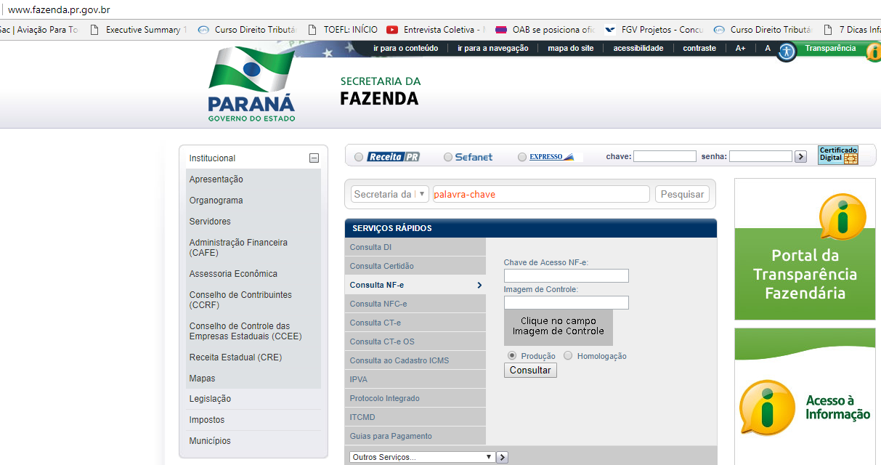

Slide 17
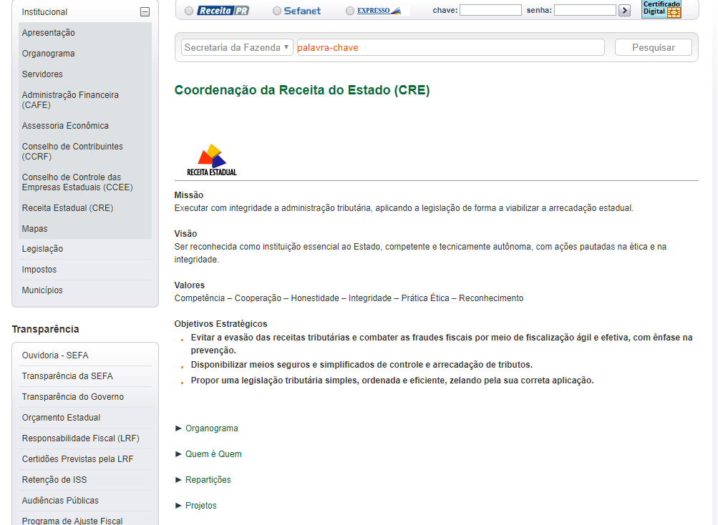

Slide 18
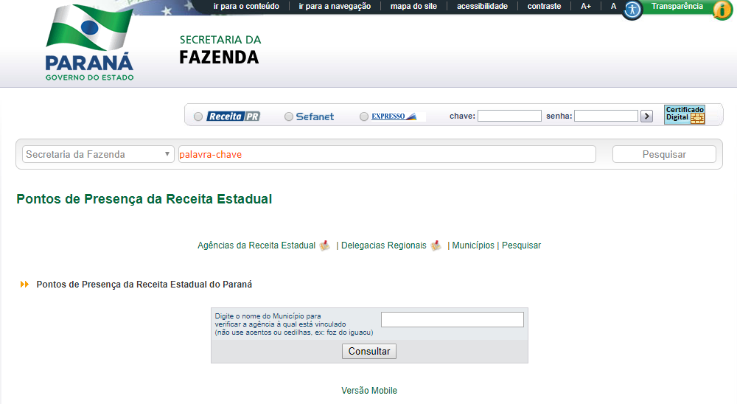

Slide 19
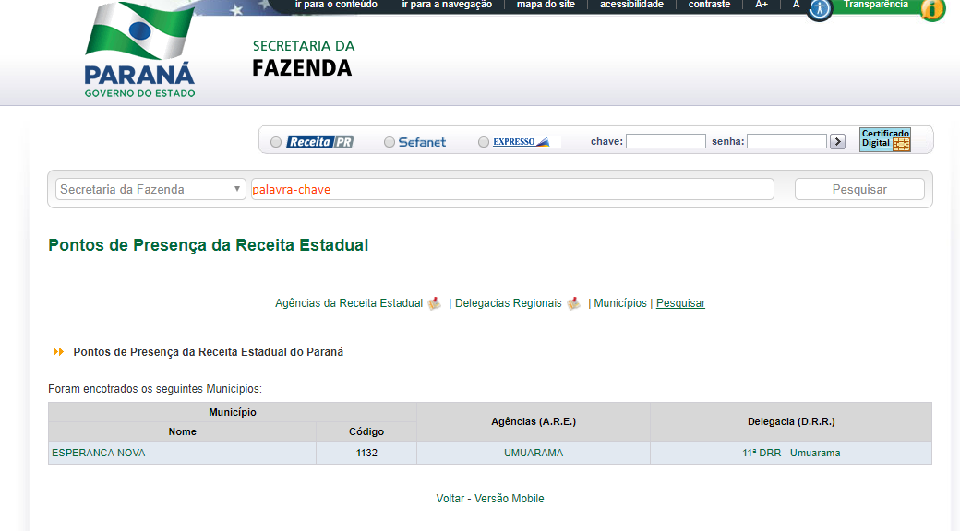

Slide 20
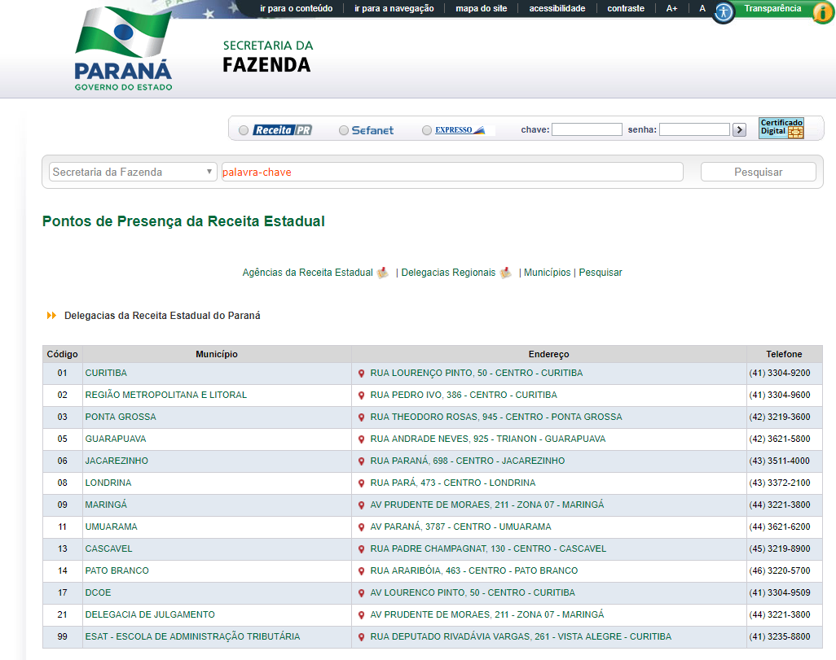

Slide 21
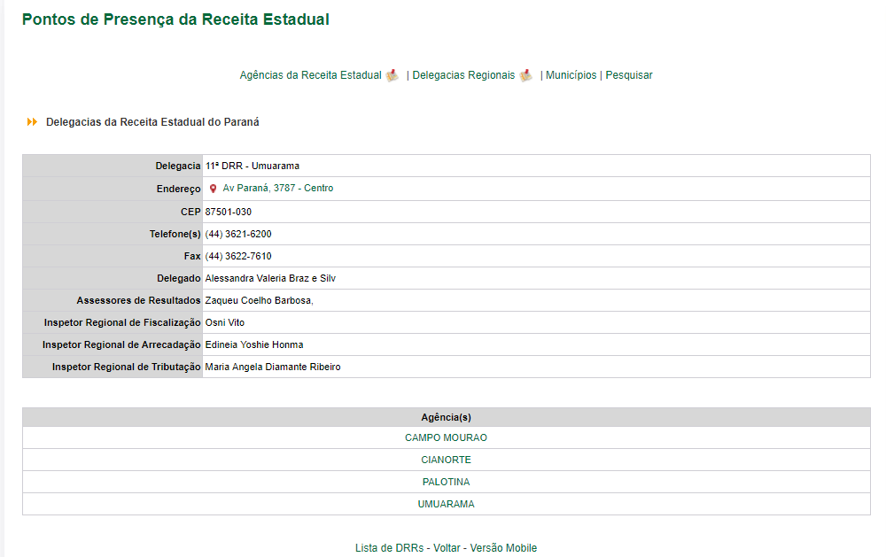

Slide 22
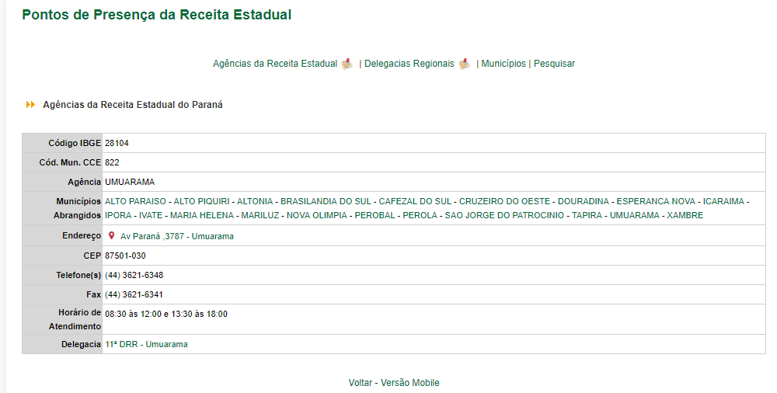

Slide 23
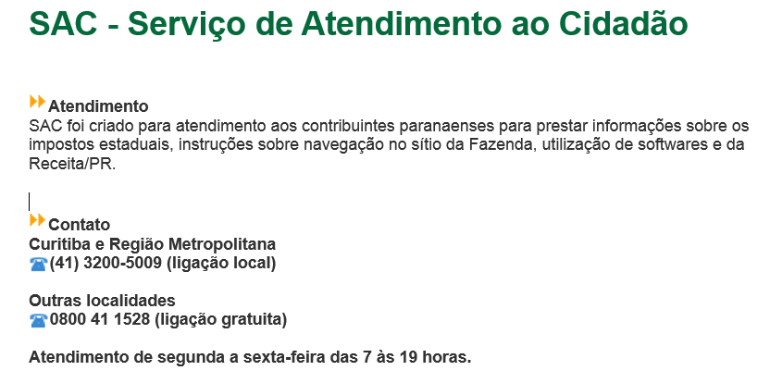
CYBERGOGIA
Um dos elementos centrais da cybergogia é a intenção de combinar fundamentos da pedagogia e da andragogia para chegar a uma nova abordagem para a aprendizagem...

Slide 24
Valéria Beithum de O. Galdeano
Auditora Fiscal
COORDENADORA REGIONAL SPR-EDUCAÇÃO FISCAL
3621-6276
Email: beithum@sefa.pr.gov.br
11ª DRR-UMUARAMA

